Slide 1
Liceo Compu-market
Catedra: Practica Supervisada
Catedrático: Erick Gonzales
Tema: Power point
Nombre: Helen Amarilis Coc Argueta
Carrera: 5to Baco sección: Única Clave: 2 J.V
Fecha: 20/04/2017

Slide 2
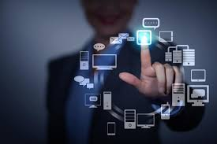
Informatica / ofimatica
La informática, también llamada computación en América latina,es una ciencia que estudia métodos, técnicas, procesos, con el fin de almacenar, procesar y transmitir información y datos en formato digital. La informática se ha desarrollado rápidamente a partir de la segunda mitad del siglo XX, con la aparición de tecnologías tales como el circuito integrado, el Internet, y el teléfono móvil. Se define como la rama de la tecnología que estudia el tratamiento automático de la información.

Slide 3
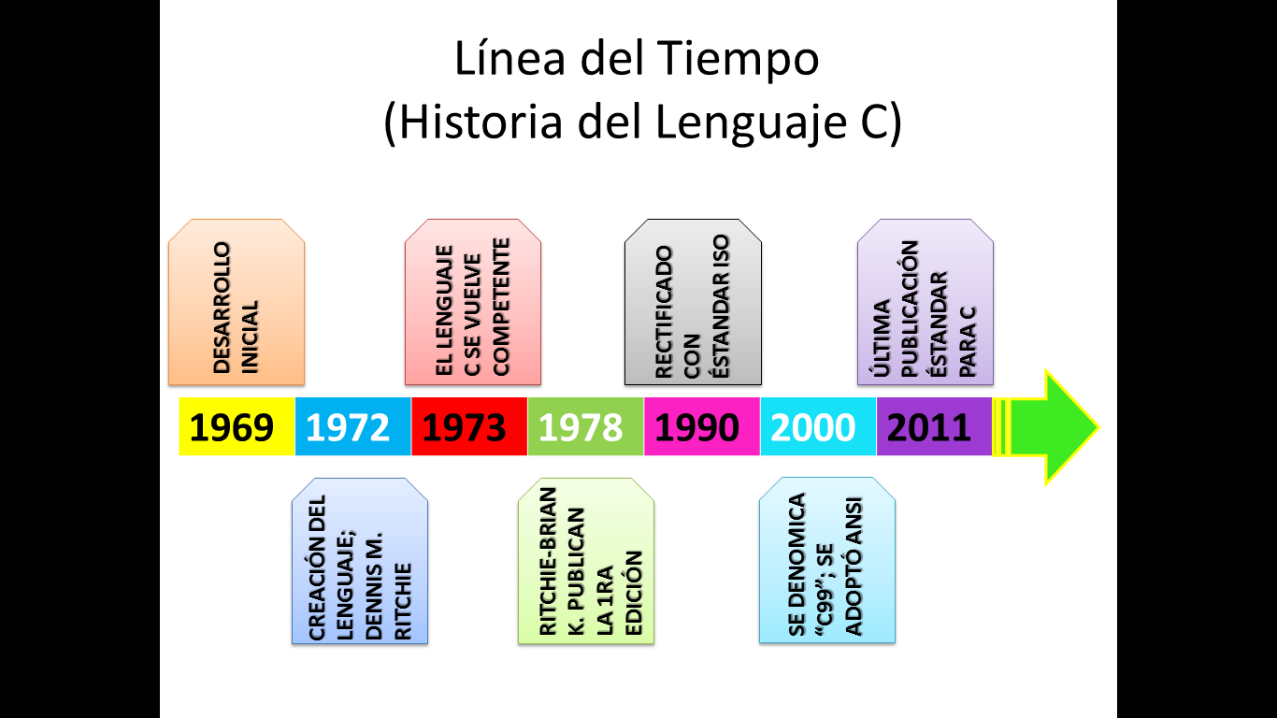
Lenguajes de programación y su línea de tiempo

Slide 4
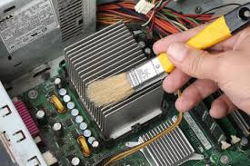
Mantenimiento preventivo
En las operaciones de mantenimiento, el mantenimiento preventivo es el destinado a la conservación de equipos o instalaciones mediante la realización de revisión y reparación que garanticen su buen funcionamiento y fiabilidad. El mantenimiento preventivo se realiza en equipos en condiciones de funcionamiento, por oposición al mantenimiento correctivo que repara o pone en condiciones de funcionamiento aquellos que dejaron de funcionar o están dañados

Slide 6
conclusión
Se le presento contenido de lo que es informática, el lenguaje de programación y su línea de tiempo,y a su vez el mantenimiento preventivo de la maquina

